Slide 1


TRANSPORTES BLANCO E UNIRIO
29º RMA – Relatório mensal do administrador judicial
10/02/2024

Slide 2
1ª Vara Cível De Queimados/RJ
Processo: 0001573-32.2021.8.19.0067
Recuperação Judicial:
TB TRANSPORTES BLANCO EIRELI
UNIRIO TRANSPORTES EIRELI
RELATÓRIO SOBRE O PLANO DE RECUPERAÇÃO JUDICIAL
(RECOMENDAÇÃO CNJ Nº 72/2020)
Art.22, inciso II, alínea c da LRE

Slide 3
Da atividade Empresarial e estrutura societária
TB TRANSPORTES BLANCO EIRELI
UNIRIO TRANSPORTES EIRELI

Slide 4
Da atividade Empresarial e estrutura societária
A atividade empresarial das recuperandas destina-se ao transporte público de passageiros.
Sua estrutura societária é composta por duas sociedades empresárias individuais de responsabilidade limitada, cujos sócios são Elisangela Morais Blanco (Transportes Blanco) e Caíque Pinto Manaças (Unirio).
Não houve alteração na atividade empresarial, a estrutura societária permanece a mesma e os estabelecimentos em funcionamento.

Slide 5
DO QUADRO DE FUNCIONÁRIOS
O total de 521 funcionários ativos .
Em dezembro existiram 5 demitidos nas empresas recuperandas.
Em dezembro existiram 12 contratações realizadas pelas recuperandas.

Slide 6
DA GERAÇÃO DE PASSIVO PÓS-PEDIDO DE RECUPeração judicial
As recuperandas informaram que não há novo passivo gerado após pedido de recuperação judicial.
Na fase de Habilitação e Divergências, a empresa RIOTER, alega que há crédito extraconcursal que deveria estar sendo pago.

Slide 7
Da avaliação econômica e financeira
Análise das demonstrações financeiras dezembro/23

Slide 8
conceitos básicos para melhor entendimento dos indicadores financeiros
Indicadores Econômicos – Financeiros:
Simples em sua confecção, os indicadores econômico-financeiros fornecem meios bastante consistentes para se medir o desempenho passado, situação presente e traçar uma tendência sobre o futuro de uma empresa ou grupo econômico, através:
Do desempenho econômico Crescimento, margens, lucratividades e retornos;
Da Geração do Caixa
Dos riscos, liquidez de curto prazo, solidez e sustentabilidade ao longo do tempo.
Os indicadores econômico-financeiros são impessoais e mostram a empresa como um todo.

Slide 9
conceitos básicos para melhor entendimento dos indicadores financeiros
Indicadores Econômicos
a) Crescimento: Nominal e Real das Vendas:
Refere-se a variação nominal e real (considerando a inflação) de um exercício em relação a igual período anterior.
b) Lucratividade:
Mostra os ganhos brutos, operacional e final obtidos sobre as vendas líquidas realizadas.
c) Margem:
É o percentual dos resultados obtidos em relação às vendas líquidas realizadas
d) Rentabilidade (retorno):
Rentabilidade indica o percentual de remuneração do capital investido na empresa

Slide 10
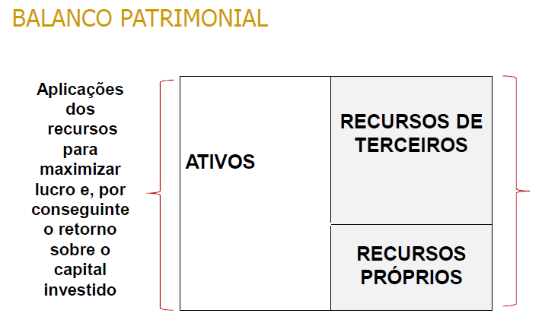
conceitos básicos para melhor entendimento dos indicadores financeiros
FONTES DE FINANCIAMENTOS

Slide 11
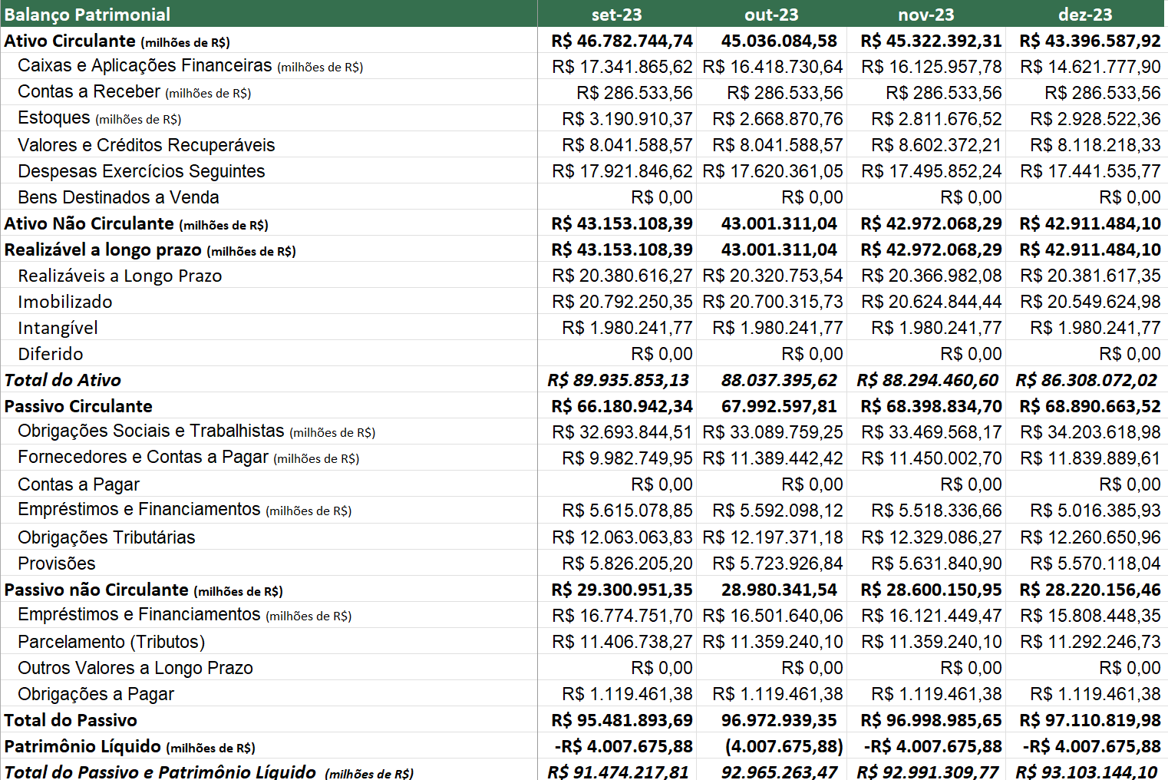
BALANÇO PATRIMONIAL: set/23- dezembro/23

Slide 12
DEMONSTRAÇÃO DO RESULTADO DO EXERCÍCIO: jan/23-dez/23

Slide 13
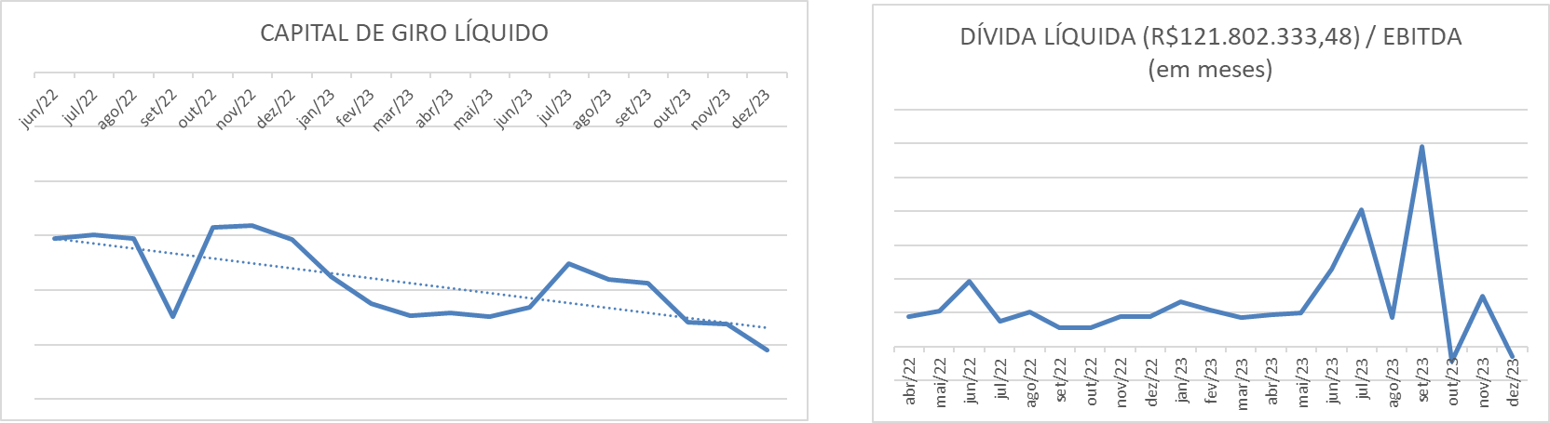
INDICADORES DE DESEMPENHO ECONOMICO-FINANCEIRO: jun/23 – dezembro/23

Slide 14
INDICADORES DE DESEMPENHO ECONOMICO-FINANCEIRO: dezembro- 2023
Da Análise dos Indicadores:
Em dezembro de 2023, houve redução da receita bruta em 1,48%, aumento dos custos em 40,92% e redução no lucro bruto de 191,31%. Houve redução das despesas operacionais em 2,58%, gerando prejuízo líquido de R$2.130.873,45 no mês.
Houve, ainda, redução das despesas financeiras em 47,09%, com resultado financeiro líquido negativo de R$74.809,91.
O mês de dezembro de 2023, assim como o de outubro, apresentam resultados péssimos, com operação das recuperandas gerando prejuízo de alta monta.
O custo dos serviços prestados superiores a receita no mês chama bastante atenção e se faz necessário que providências sejam tomadas para que a operação se torne viável e capaz de ser cumprido o Plano de Pagamentos dos Credores.

Slide 15
OBSERVAÇÕES e eventos
TB TRANSPORTES BLANCO EIRELI
UNIRIO TRANSPORTES EIRELI

Slide 16
OBSERVAÇÕES
Há necessidade da a publicação do Edital referente ao art.7º §2º, para que se abra a fase judicial do processo recuperacional, com prazos para impugnação, caso entendido pelo credor, referente a lista de credores apresentada pelo Administrador Judicial.
Há uma renegociação do passivo fiscal em curso, a qual será informada pelas recuperandas quando houver a efetiva conclusão do acordo.
Houve informação referente ao acordo realizado no CAEX e pedido de exclusão dos créditos trabalhistas dos créditos sujeitos a recuperação judicial.
É, portanto, necessária a adequação da documentação contábil com o ajuste dos créditos devidos pelas recuperandas.

Slide 17
EVENTOS
Data Prevista | Data da Ocorrência | EVENTO | Fls. | Lei 11.101/05
15/03/2021 | 15/03/2021 | Distribuição do pedido de RJ | 3 | -
15/03/2021 | 29/04/2021 | Deferimento do Processamento RJ | 729 | Art. 52
05/07/2021 | 05/07/2021 | Termo de Compromisso da Administradora Judicial | 968 | Art. 33
30/04/2021 | 17/05/2021 | Publicação do Deferimento do Processamento da RJ | 734 | -
17/05/2021 | 25/10/2021 | Publicação do Edital de Convocação de Credores | 1831-1869 | Art. 52, § 1º
 | 09/11/2021 | Prazo Fatal para apresentação das Habilitações/Divergências administrativas |  | Art. 7º, § 1º
17/07/2021 | 12/07/2021 | Prazo fatal para apresentação do Plano de Recuperação Judicial | 985 | Art. 53
14/01/2022 | 11/01/2022 | Prazo fatal para apresentação da Relação de Credores do AJ |  | Art. 7º, § 2º
 | 25/10/2021 | Publicação do Edital: Aviso do Plano e Lista de Credores do AJ |  | Art. 7º, II e Art. 53
 |  | Prazo fatal para apresentação das Impugnações Judiciais |  | Art. 8º
 | 24/11/2021 | Prazo fatal para apresentação de objeções ao Plano de Recuperação Judicial | 1843-1870 | Art. 55
 |  | Prazo para realização da AGC |  | Art. 56, § 1º
 |  | Publicação do Edital: Convocação AGC |  | Art. 36
 |  | Assembleia Geral de Credores - 1ª Convocação |  | Art. 37
 |  | Assembleia Geral de Credores - 2ª Convocação |  | Art. 37
 |  | Encerramento do Período de Suspensão |  | Art. 6º, § 4º
 |  | Outros (constatação prévia / outras assembleias / etc.)

Slide 18
RECUPERAÇÃO JUDICIAL TRANSPORTES BLANCO E UNIRIO
ADMINISTRADOR JUDICIAL
Site: www.igorbrazao.com.br
Página:
www.igorbrazao.com.br/recuperacao-judicial-transportes-blanco-e-unirio/
Contatos:
(21) 2484-0464/9.9326-2984

